Slide 1
TDA/H
Psycho education 2 Trouble déficit de l’attention avec ou sans hyperactivité Comment soigner?
Jean Chambry
GHU Psychiatrie Neurosciences

Slide 2
Principes de prise en charge

Slide 3
DEFICIT DE L’ATTENTION/HYPERACTIVITE Approche thérapeutique
La médication seule n’est jamais suffisante
Première étape: soutien familial, groupe Barkley
Seconde étape en fonction de l’âge: psychomotricité
Troisième étape: le traitement médicamenteux
Quatrième étape: les aides complémentaires

Slide 4
Développer les habilites parentales

Slide 5
Groupe Barkley
Champ comportemental et cognitif : il vise à la fois à modifier certaines pensées et certains comportements que les parents peuvent avoir vis-à-vis de l’enfant.
Le premier objectif, et l’objet de la première séance, est la compréhension du trouble. Le programme ne vise pas à guérir le trouble, mais à diminuer l’intensité des comportements inadaptés et surtout à rétablir des relations plus sereines entre l’enfant et ses parents.

Slide 6
Groupe Barkley
Le programme de Barkley s’adresse spécifiquement aux parents, en groupe fermé de quinze à vingt personnes, à raison de dix séances de 90 minutes, généralement bimensuelles.
Il porte essentiellement sur les comportements non compliants qui sous-tend la majorité des interactions négatives : difficulté à suivre les règles en raison– déficit de l’attention soutenue, de la modulation et de l’autocontrôle du comportement, des stratégies de recherche et de résolution de problèmes, etc. Elle peut se généraliser à d’autres situations, notamment l’école ou les activités extrascolaires.

Slide 7
programme
Le programme comprend dix étapes :
information sur le trouble ;
analyse fonctionnelle : comprendre le fonctionnement de l’enfant, la notion de cohérence parentale, les stress intrafamiliaux qui viennent altérer la perception de l’enfant ;
renforcement positif des comportements adaptés : « moments spéciaux » ;
formulation efficace d’une demande ;
système efficace d’une demande ;
système de gommettes, de points et de privilèges ;
travail et collaboration avec l’école ;
« time out » où l’on retire l’enfant de la situation qui pose problème ;
gestion des lieux publics, par exemple les supermarchés et les restaurants ;
anticipation des problèmes futurs.
On commence à s’entraîner à domicile, sur des éléments très simples, avant de généraliser les acquis à d’autres situations et de les pérenniser dans le temps.

Slide 8
Programme Barkley
Pour conclure, il est très important de porter une attention positive aux comportements et aux circonstances dans lesquelles le comportement de l’enfant est approprié.
Les parents s’entraînent d’abord dans une situation idéale (moment de jeux spécialement consacré à l’enfant) où aucun ordre parental, aucune directive n’a sa place. Le but de ce moment spécial est que les parents montrent à l’enfant qu’ils s’intéressent à lui, qu’ils prennent plaisir à être avec lui lorsqu’il se comporte normalement et lui expriment qu’ils apprécient ce qu’il fait.
Par ailleurs, le travail en groupe permet d’offrir un soutien social aux parents, de dédramatiser et de déculpabiliser. Ces échanges sont également très riches pour nous, thérapeutes car les parents ont souvent beaucoup d’idées à partager pour améliorer la qualité de vie de leur enfant et de la famille.

Slide 9
DEFICIT DE L’ATTENTION/HYPERACTIVITE Interventions auprès de la famille
Consultation familiale
Approche éducative
Thérapie familiale

Slide 10
Amenagements

Slide 11
DEFICIT DE L’ATTENTION/HYPERACTIVITE Intervention auprès de l’école
Aménagement pédagogique
Premier rang, limiter les distracteurs, capter l’attention, tolérance sur les déplacements
Faciliter les évaluations orales
Tolérance sur l’écrit
Tiers temps
AESH

Slide 12
PSYCHOSTIMULANTS

Slide 13
Methylphénidate
Dérivé amphétaminique qui augmente la concentration en monoamines (dopamine et noradrénaline) dans la fente synaptique par inhibition de la recapture
Résorption digestive rapide et complète
Pic plasmatique 2 heures après le prise orale
Taux plasmatique très variable

Slide 14
Methylphénidate
AMM
THDA à partir de 6 ans, sans limite supérieur d’âge.
Etudes controlées contre placebo
Narcolepsie en cas d’inefficacité du modafinyl chez l’enfant de plus de 6 ans

Slide 15
DEFICIT DE L’ATTENTION/HYPERACTIVITE Methylphénidate
En France
Prescription initiale par le spécialiste: pediatre, psychiatre, neurologue
Posologie: entre 0,5et 1 mg/kg/j
Maximum 60 mg
Prescription d’emblée par une présentation à libération prolongée avec une ascension en deux à trois palliers
Administration le matin

Slide 16
Action Immédiate
Specialité | Ritaline
Dosage et présentation | Comprimé 10mg sécable
Durée d’action | 3-4h

Slide 17
Action Prolongée
Spécialité | Ritaline LP | Quasym LP | Medikinet LM | Concerta ou méthylphénidate Mylan
Dosage et présentation | Gélule 10,20,30,40 mg ouvrable | Gélule 10,20,30 mg ouvrable | Gélule 5, 10,20,30,40 mg ouvrable | Comprimé 18,36,54 mg non ouvrable
Proportion de méthylphénidate: libération immédaite (LI) Libération prolongée (LP) | LI/LP 50/50 | LI/LP 30/70 | LI/LP 50/50 | LI/LP 22/78
Durée d’action | 8h | 8h | 8h | 12h
 | Gelule peut être ouverte, micro granules donnés sans les croquer en prise unique matinale | Gelule peut être ouverte, micro granules donnés sans les croquer en prise unique matinale | Gelule peut être ouverte, micro granules donnés sans les croquer en prise unique matinale | Ne peut pas etre ouvert ou modifier 18 mg de Concerta est équivalent à 15 mg de méthylphénidate

Slide 18
Traitement : effets secondaires
Transitoires : céphalées, vertiges, somnolence, nausées, douleurs abdominales
Anorexie, baisse d’appétit
Troubles du sommeil : prise matin ou matin-midi si forme standard
Trouble de l’accomodation : flou visuel
Palpitations, tachycardie, élévation TA : surveillance TA
Ralentissement staturo-pondéral : arrêter pendant vacances scolaires, parfois WE
Rares si posologie faible <1mg/kg/j

Slide 19
Traitement : contre-indications
Affections cardio-vasculaires sévères
Glaucome
Hypersensibilité au méthylphénidate
Grossesse, allaitement
Traitement par IMAO(anti-dépresseurs)
A surveiller si Trouble psychiatrique avéré : dépression, psychose, anxiété importante, si epilepsie

Slide 20
Critères De Traitement Médicamenteux
Pas de contre-indication
Si tests en faveur du diagnostic de TDA/H
Si gêne suffisante et retentissement

Slide 21
Bilan préthérapeutique
Aucun obligatoire
Recherche des antécédents cardiovasculaires familiaux
Si existence d’antécédents cardiovasculaires familiaux: ECG, bilan cardiologique
Proposition d’une TSH, d’un bilan de base

Slide 22
DEFICIT DE L’ATTENTION/HYPERACTIVITE Methylphénidate
Durée Globale, arrêt de week end ou de vacances en fonction des cas
Retentissement sur la croissance?
Problème des tics
Pas de dépendance observée

Slide 23
Methylphénidate
Surveillance:
Avant traitement: TA, troubles psychiatriues
A chaque consultation:
Évaluation des tics ou mouvements anormaux
Poids
Taille tous les trois mois
TA et Pouls

Slide 24
Règles de prescription du méthylphénidate
L’ordonnance doit être sécurisée
La posologie écrit en toute lettre
L’ordonnance n’est pas renouvelable
Le nom de la pharmacie qui va effectuer la délivrance doit être indiquée

Slide 25
Atomoxétine (Strattera)
Inhibiteur selectif de la recapture de la norepinéphrine, il n’est pas de la famille des psychostimulants et peut être pris le soir
A moins d’effets secondaires que les psychostimulants (tics)
Une seule prise
Dose progressive: 0,5 mg/kg/j pendant 4 jours puis 1 mg/kg/j pendant 4 jours puis 1,2 mg/kg/j
Maximum: 100mg/j
Disponible en France en ATU

Slide 26
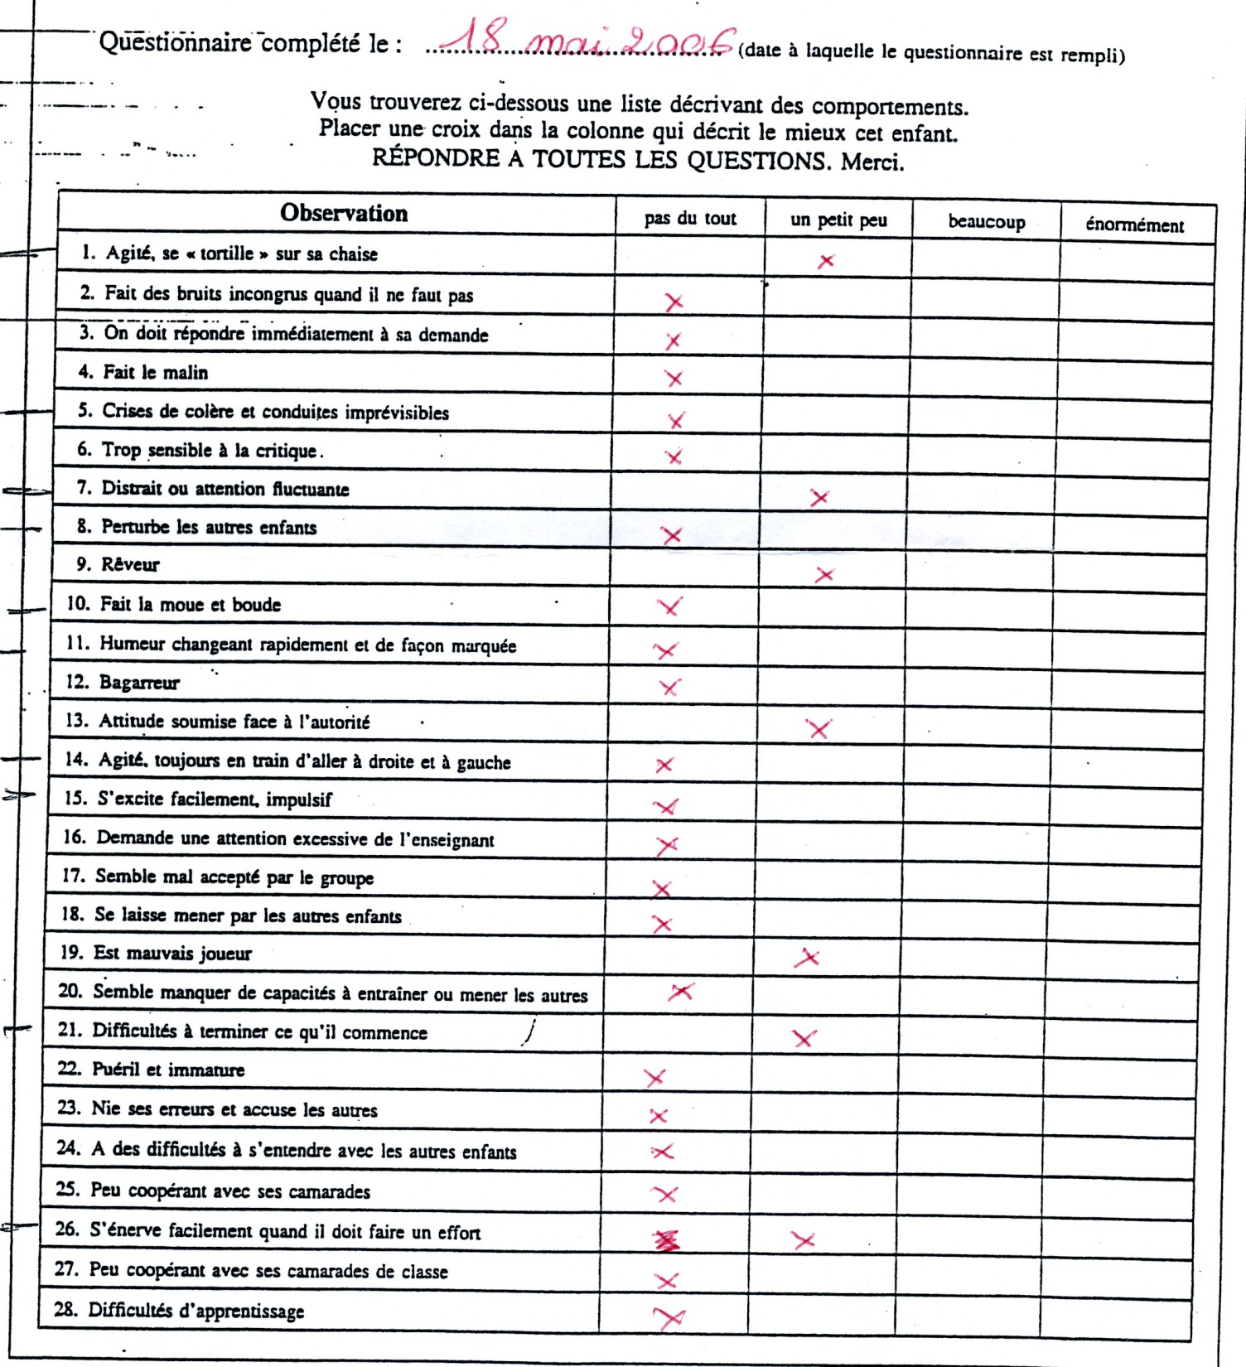

Slide 27
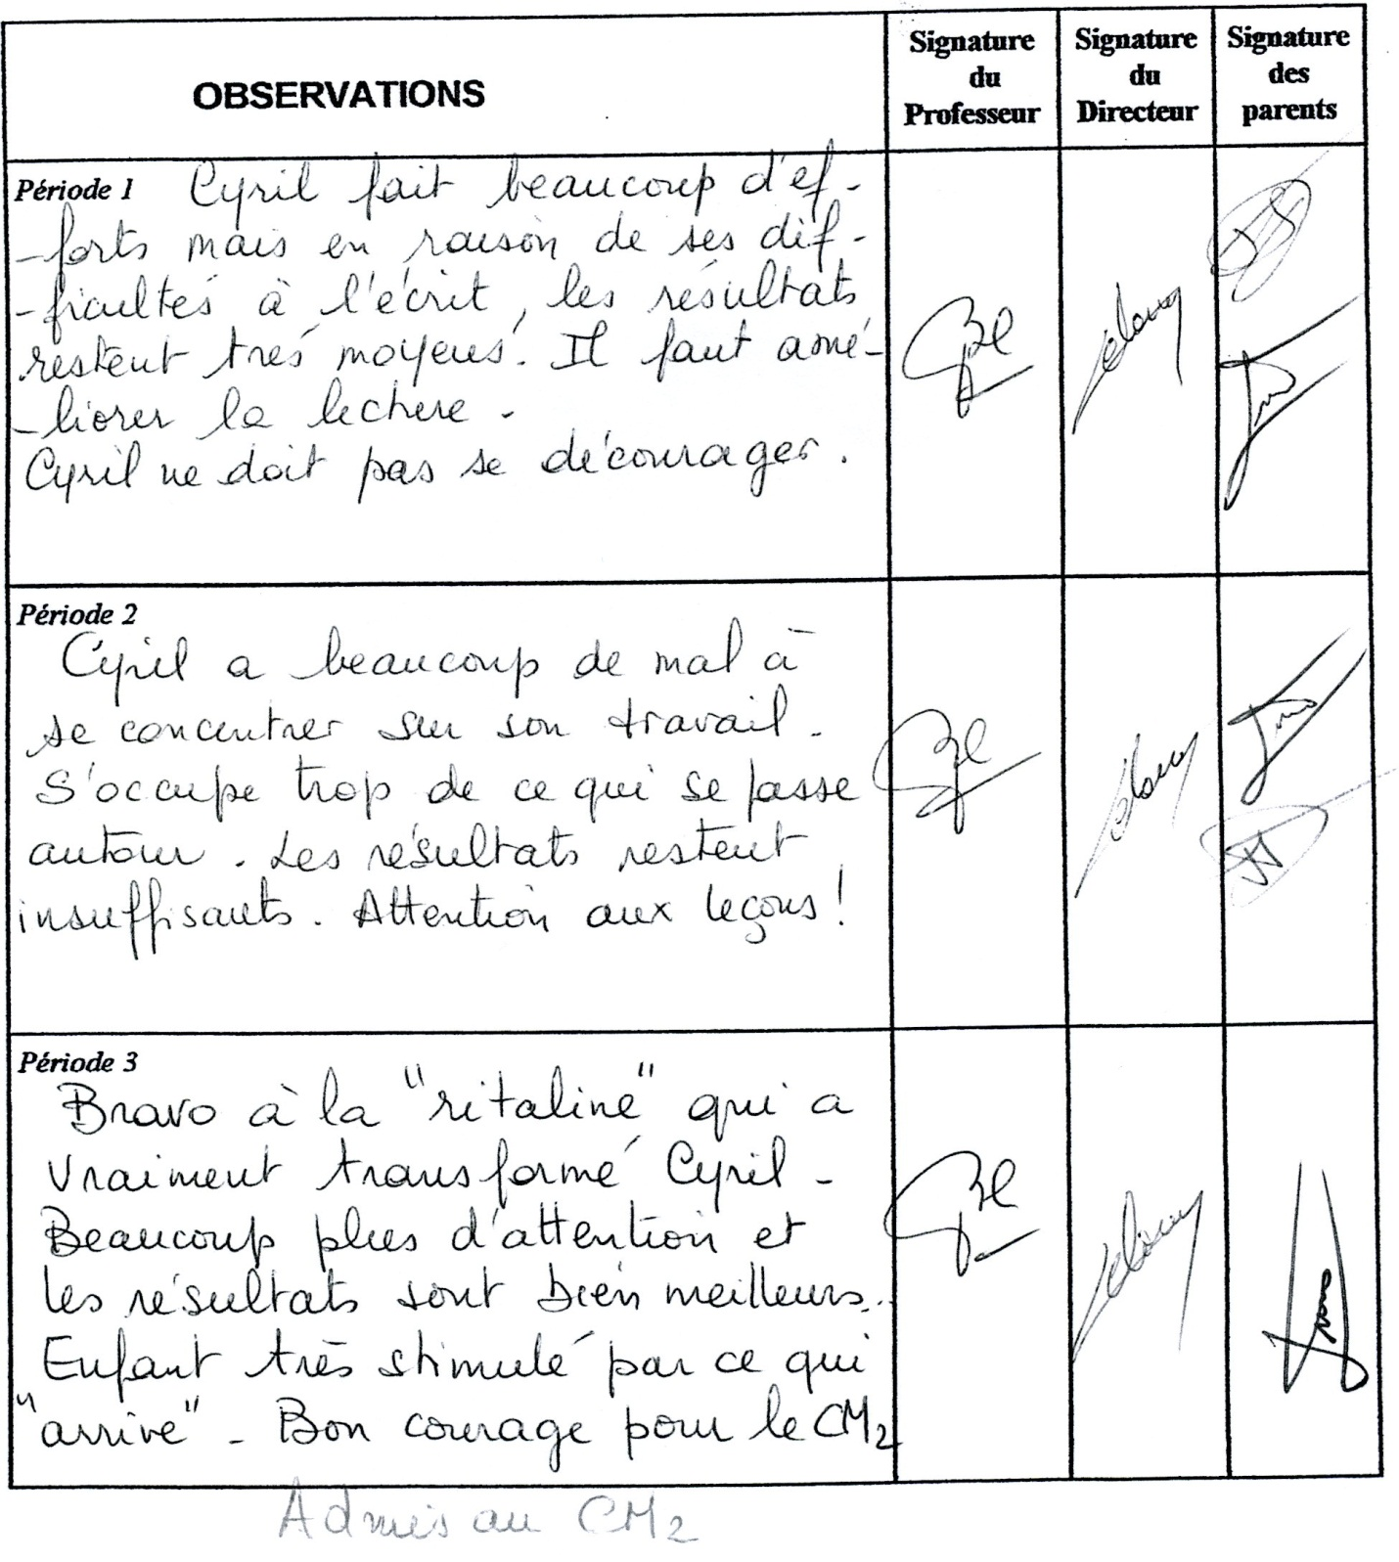

Slide 28
Autre prise en charge

Slide 29
Prise en charge alimentaire
Aucune efficacité démontrée scientifiquement

Slide 30
DEFICIT DE L’ATTENTION/HYPERACTIVITE Interventions auprès de l’enfant ou l’adolescent
Thérapie comportementale
Elles ne contribuent pas à l’arrêt du traitement
Psychothérapie individuelle
Cognitive: peu de résultats
Psychodynamique: en particulier si comorbidité anxieuse, dépressive. Permet à l’enfant d’être actif dans le soin
Activités sportives et de loisirs
Aide instrumentale

Slide 31
Neurofeedback
Le concept du neurofeedback est né dans les années 40à partir d’ électroencéphalogramme (EEG)
Le concept repose sur la possibilité de modifier son activité cérébrale par observation de son fonctionnement
Le cerveau émet des signaux électriques qui, selon leur fréquence, peuvent caractériser certains de nos états mentaux. Lorsque, par exemple, nous sommes dans un état calme et détendu, c’est la fréquence dans la bande alpha qui domine ; mais en état de vigilance et de concentration, c’est plutôt la fréquence dans la bande bêta.

Slide 32
Neurofeedback
Le principe du neurofeedback est d’apprendre, grâce à des exercices visuels ou auditifs, à “brider” certains de ces signaux et à en stimuler d’autres, selon l’effet thérapeutique recherché.
L’intérêt de cette technique est qu’elle repose sur le principe du renforcement positif : « Comme le patient doit chercher ses propres stratégies mentales pour atteindre l’objectif et qu’il “visualise” leur efficacité en temps réel, il réalise qu’il est capable de modifier son activité cérébrale et, ainsi, d’améliorer lui-même sa santé et son bien-être. »

Slide 33
Déroulement d’une séance de Neurofeedback
Les électrodes, placées sur le cuir chevelu, enregistrent les signaux électriques émis par le cerveau, qui reflètent certains états mentaux dans lequel on peut se trouver.
Ces signaux sont numérisés par un appareil relié soit à un écran d’ordinateur si le programme d’entraînement utilise l’image (par le biais de jeux vidéo le plus souvent), soit à un casque audio s’il s’appuie sur le son (de la musique généralement), soit aux deux.
Par un travail mental ou cognitif, le patient doit réussir, en augmentant l’intensité de certains signaux et en en “bridant” d’autres, à faire évoluer en temps réel l’image sur l’écran (par exemple déplacer une montgolfière, assembler les pièces d’un puzzle, accélérer une voiture...) ou le son dans les écouteurs (par exemple faire baisser les aigus ou augmenter les graves d’un opéra).
Par essais et erreurs successives, aidé et guidé par un thérapeute formé à ces techniques, le cerveau va finir par trouver les meilleures stratégies mentales lui permettant d’atteindre l’objectif fixé.
Aucune efficacité démontré scientifiquement

Slide 34
Remédiations cognitives
La remédiation cognitive est une méthode de prise en charge des troubles et des fragilités développementales.
Elle vise à améliorer durablement le fonctionnement cognitif de l’enfant et le développement des instruments de son intelligence, entendue ici comme sa faculté de comprendre le monde pour mieux s’y ajuster. Le recours aux pratiques de remédiation cognitive comme élément d’un processus de soin repose sur l’idée qu’en aidant l’enfant à rendre plus intelligibles les univers dans lesquels il évolue (le monde physique, l’univers du langage, l’univers des idées et des émotions, celui des apprentissages, des relations sociales, etc.) nous l’aidons à s’ajuster aux exigences, aux contraintes et aux potentialités de ces univers.

Slide 35
Remédiations cognitives
Les pratiques de remédiation cognitive offrent à l’enfant des occasions d’« expérience d’apprentissage médiatisée », dans la confrontation à des activités dont les propriétés sont conçues pour favoriser chez lui l’émergence de nouvelles compétences.
La RC se définit comme une pratique interventionnelle d'entraînement intellectuel qui cible les difficultés cognitives par l'utilisation de techniques d'apprentissage. Elle se fonde sur l'apprentissage massif, la répétition d'exercices, l'apprentissage de stratégies pour résoudre des problèmes complexes, et le développement de moyens de résoudre les difficultés au niveau du travail ou qui limitent l'efficience au quotidien.

Slide 36
Remédiations cognitives
La RC fournit aussi des stratégies pour résoudre des problèmes complexes : planifier une matinée de courses, se rendre d'un lieu à un autre, répondre à des responsabilités, scolaires ou universitaires. Elle apporte au patient plus de confiance en soi et en ses capacités intellectuelles.
Un principe fondamental de ce traitement, est que l'amélioration cognitive qui est constatée à la fin des sessions puisse être transférée sur des tâches de la vie quotidienne. De fait, les gains acquis durant la remédiation permettent à la personne de mieux appliquer les programmes de réhabilitation pour se maintenir ou reprendre ses études

Slide 37
Remédiations cognitives
Un bénéfice important de la RC, c'est aussi d'améliorer les aptitudes à interagir dans des situations sociales, dans une conversation, à apprécier les intentions et les émotions d'autres personnes; ce que d'aucuns appellent "intelligence émotionnelle
Aucune efficacité démontré scientifiquement sur les symptomes du TDAH

